Slide 1


Semantička klasifikacija rečenica
Nenad Todorović RA 78/2012
Dragan Vidaković RA 134/2012

Slide 2
Specifikacija
Automatsko razvrstavanje rečenice u pripadajuću kategoriju.
Razvrstavanje bazirano na semantici rečenice.
Svaka kategorija definisana preko skupa pripadajućih reči.

Slide 3
Motivacija
Preuzimanje željenog sadržaja iz teksta, bez njegovog kompletnog čitanja.
Semantička analiza teksta kao takva.

Slide 4
Slična rešenja
Naive Bayes Classificator
Random Decision Forests
Support Vector Machines
Convolutional Neural Networks

Slide 5
Data Set
„Sentence Classification Data Set“ – UCI Machine Learning Repository
90 članaka iz 3 oblasti
Trening set – 80% (2500 rečenica)
Test set – 20% (617 rečenica)

Slide 6
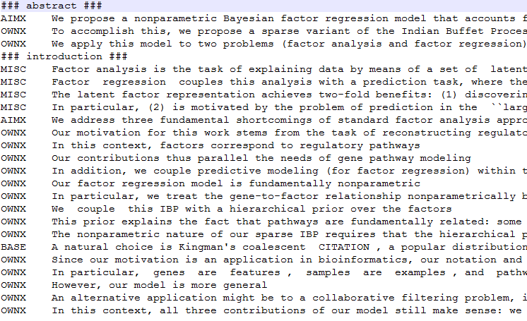

Slide 7
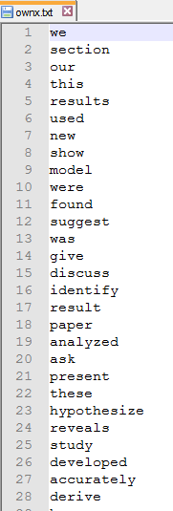
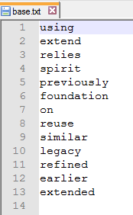
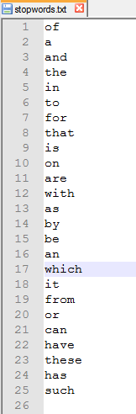

Slide 8
Implementacija
Za Implementaciju klasifikacije je korišćena biblioteka za obradu tekstualnih podataka TextBlob.
Primenjene su sledeće metode:
Bayes klasifikator
Decision Tree klasifikator
Support Vector Machine

Slide 9
Inicijalni rezultati
 | Training Time | Test Time | Accuracy
Naive Bayes | 3293.93 s | 1006.28 s | 85.08 %
Decision Tree | 3256.33 s | 3382.86 s | 84.76 %
SVM | 3351.35 s | 820.52 s | 87.68 %

Slide 10
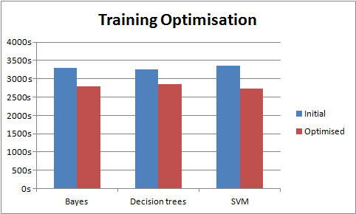
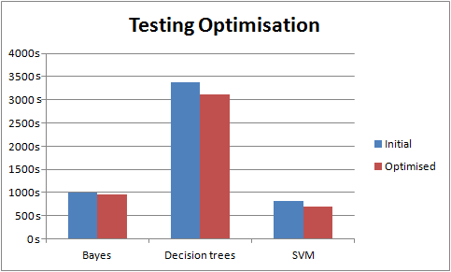
Rezultati posle optimizacije

Slide 11
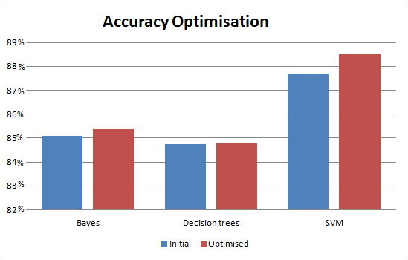

Slide 12
Više informacija
https://github.com/vdragan1993/sentence-classification

